Slide 1
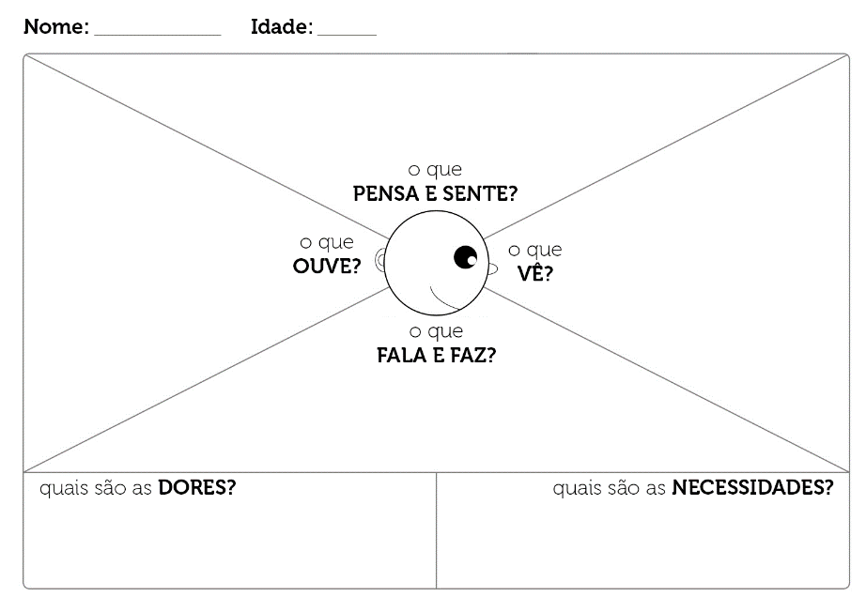
Mapa de empatia
Jorge
25
Ter autonomia e responsabilidade
Feliz, animado e comprometido
Desenvolvimento pessoal
Espírito aventureiro
Qualquer tipo de música, dependendo do momento emocional
Independência
Não gosta de rotinas
Esportes, empreendedorismo e Mindset
Usa bastante as redes sociais e gosta de mostrar seu dia a dia
Cantores, Atores, e Influenciadores digitais
Conselhos, criticas, apoio
Sugestões do que fazer
Estuda, trabalha e curte nos fins de semana
Podcasts derivados, sobre o mundo, mídia, entre outros
Conselhos sobre relacionamentos, e família
Ambiente de trabalho descontraído
Elogios, que é esforçado, prestativo, porém, muito preocupado com as coisas
Jovens da mesma idade
Planos que planeja, metas, desabafos
Séries, festas, músicas, e jogos
Comprometimento com os seus sonhos
Marketing
Altos valores de aluguel
Falta de divulgação
Condições da moradia
Crescer profissionalmente
Ser independente
Dificuldade em encontrar anúncios de casas
Ter mais tempo livre
Poder viajar
Estar com a família
Encontrar moradia com preços acessíveis em uma boa localização
Viajar pelo mundo
Ser promovido
Ter uma vida financeira confortável
Viajar

